Slide 1
Entwicklung eines Frameworks zur
Integration von ActivityPub
Abschlusspräsentation zur Bachelorarbeit an der Technischen Hochschule Karlsruhe
von Armin Kunkel

Slide 2
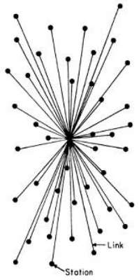
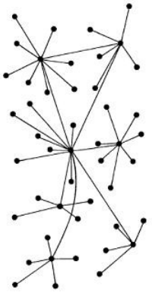
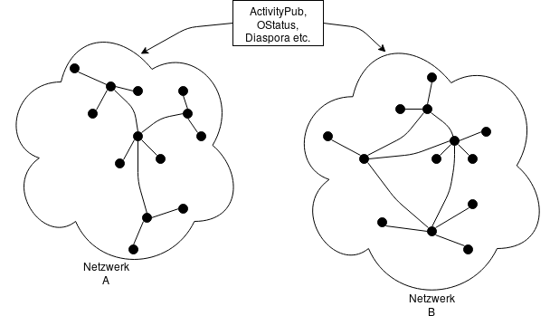
Grundlagen zur Umsetzung dezentraler sozialer Netzwerke (1/2)
Allgemeine Grundlagen
  Verwandte Protokolle
  Unterschiedliche Klassen sozialer Netzwerke
  Sicherheitsaspekte
Kryptographie
  RSA
  Signaturen
  HTTP Signaturen

Slide 3
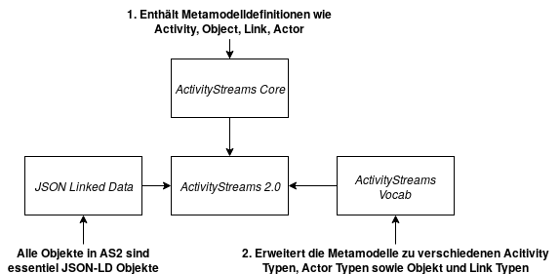
Grundlagen zur Umsetzung dezentraler sozialer Netzwerke (2/2)
ActivityPub Standard
  Bestandteile des Protokolls
  Zugehörige Standards und Komponenten
  Authentifizierung und Datenintegrität

Slide 4
Entwurf einer Lösung (1/2)
Anforderungen an das Framework
  Entwicklerfreundlich
    Codeverständnis
    Hilfsfunktionen
  Integrationsfähigkeit
  Nutzung verschiedener Datenquellen
Entwurfsentscheidung
  Schaffung eines Interfaces
  Erstellen eines Nutzers für jeden Aktor

Slide 5
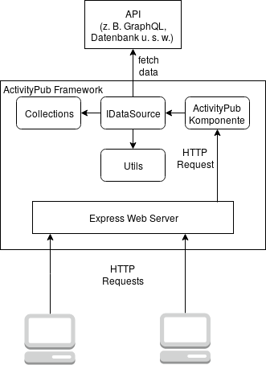
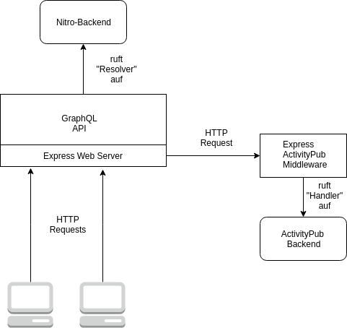
Entwurf einer Lösung (2/2)
Technische Architektur

Slide 6
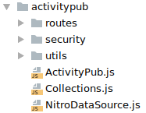
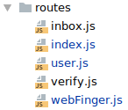
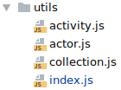

Implementierung eines ActivityPub Prototyps (1/3)
Verzeichnisstruktur
  Inhalt routes Verzeichnis
  Inhalt utils Verzeichnis
  Inhalt security Verzeichnis
Das IDataSource Interface
  Beziehen sowie Speichern von Sammlungen
  Erstellen und Löschen von Posts
  Weitere Funktionalität

Slide 7
Implementierung eines ActivityPub Prototyps (2/3)
Nötige Änderungen am Datenschema
Testwerkzeuge
  Jest
  Cucumber
Vorgehensweise in der Softwareentwicklung
  Test Driven Development
  Behaviour Driven Development

Slide 8
Implementierung eines ActivityPub Prototyps (3/3)
Server-zu-Server Protokoll
  Aktivitäten: Create, Update, Delete, Accept, Reject, Follow, Undo, Like, Dislike
  Objekte: Note, Article
  Bereitstellung: Sammlungen und Aktorenobjekt
Signierung und Verifikation
  Signierung aller verändernden ausgehenden Anfragen
  Verifikation jeder verändernden Anfrage

Slide 9
Evaluation (1/2)
Anwendungsbeispiele
  Nutzer wird gefolgt
  Rückgängig machen eines vorherigen folgens
  Objekt eines Nutzers liken
  Rückgängig machen eines vorherigen likens
  Erstellen eines Inhalts

Slide 10
Evaluation (2/2)
Performanz-Messungen
  Signatur-Erstellung
  Signatur-Verifikation
Diskussion Vor- und Nachteile der Lösung
 | RSA-MD4 | RSA-MD5 | RSA-SHA256 | RSA-SHA512
Arithmetisches Mittel | 25,122 ms | 24,281 ms | 23,418 ms | 24,427 ms
Arithmetisches Mittel | 7,088 ms | 7,128 ms | 6,917 ms | 6,911 ms
 | RSA-MD4 | RSA-MD5 | RSA-SHA256 | RSA-SHA512
Arithmetisches Mittel | 41,183 ms | 51,503 ms | 42,065 ms | 43,400 ms
Arithmetisches Mittel | 18,144 ms | 17,900 ms | 18,515 ms | 18,656 ms

Slide 11
Fazit & Ausblick
Fazit
Ausblick
  Aufteilung des Interfaces
  Implementierung Linked-Data-Signatures
  Hinzufügen neuer Aktivitäten und Objekte

